Slide 1


湖南信息学院
通用标准规范PPT模板
汇报人：ZSCI
指导老师：Lizzzi

Slide 2
目录 CONTENTS
1
研究背景与意义
5
预期成果与创新点
2
研究问题与目的
6
研究计划与进度安排
3
文献综述
7
参考文献
4
研究方法与数据来源

Slide 3

Part
01
研究背景与意义

Slide 4
项目要点
点击此处添加标题
标题数字等都可以通过点击和重新输入进行更改，顶部“开始”面板中可以对字体、字号、颜色、行距等进行修改
点击此处添加标题
标题数字等都可以通过点击和重新输入进行更改，顶部“开始”面板中可以对字体、字号、颜色、行距等进行修改
点击此处添加标题
标题数字等都可以通过点击和重新输入进行更改，顶部“开始”面板中可以对字体、字号、颜色、标题数字等都可以通过点击和重新输入进行更改，顶部“开始”面板中可以对字体、字号、颜色、行距等进行修改

Slide 5
图文拼图版式
在这里输入标题
在这里输入标题
标题数字等都可以通过点击和重新输入进行更改，顶部“开始”面板中可以对字体、字号、颜色、行距等进行修改标题数字等都可以通过点击和重新输入进行更改。
标题数字等都可以通过点击和重新输入进行更改，顶部“开始”面板中可以对字体、字号、颜色、行距等进行修改标题数字等都可以通过点击和重新输入进行更改。

Slide 6
图文拼图版式
在这里输入标题
在这里输入标题
在这里输入标题
标题数字等都可以通过点击和重新输入进行更改，顶部“开始”面板中可以对字体、字号、颜色、行距等进行修改标题数字等都可以通过点击和重新输入进行更改，顶部“开始”面板中可以对字体、字号、颜色、行距等进行修改
标题数字等都可以通过点击和重新输入进行更改，顶部“开始”面板中可以对字体、字号、颜色、行距等进行修改标题数字等都可以通过点击和重新输入进行更改，顶部“开始”面板中可以对字体、字号、颜色、行距等进行修改
标题数字等都可以通过点击和重新输入进行更改，顶部“开始”面板中可以对字体、字号、颜色、行距等进行修改标题数字等都可以通过点击和重新输入进行更改，顶部“开始”面板中可以对字体、字号、颜色、行距等进行修改

Slide 7
图文拼图版式
此处添加标题
标题数字等都可以通过点击和重新输入进行更改
此处添加标题
标题数字等都可以通过点击和重新输入进行更改
此处添加标题
标题数字等都可以通过点击和重新输入进行更改
此处添加标题
标题数字等都可以通过点击和重新输入进行更改
此处添加标题
标题数字等都可以通过点击和重新输入进行更改

Slide 8
图文拼图版式
标题数字等都可以通过点击和重新输入进行更改，顶部“开始”面板中可以对字体、字号、颜色、行距等进行修改标题数字等都可以通过点击和重新输入进行更改
标题数字等都可以通过点击和重新输入进行更改，顶部“开始”面板中可以对字体、字号、颜色、行距等进行修改标题数字等都可以通过点击和重新输入进行更改，顶部“开始”面板中可以对字体、字号、颜色、行距等进行修改

Slide 9
多图拼图版式
点击此处添加标题
标题数字等都可以通过点击和重新输入进行更改，顶部“开始”面板中可以修改
点击此处添加标题
标题数字等都可以通过点击和重新输入进行更改，顶部“开始”面板中可以修改
点击此处添加标题
标题数字等都可以通过点击和重新输入进行更改，顶部“开始”面板中可以修改

Slide 10
多图拼图版式
在这里输入标题
标题数字等都可以通过点击和重新输入进行更改 点击此处添加标题
在这里输入标题
标题数字等都可以通过点击和重新输入进行更改 点击此处添加标题
在这里输入标题
标题数字等都可以通过点击和重新输入进行更改 点击此处添加标题

Slide 11
多图拼图版式
标题数字等都可以通过点击和重新输入进行更改，顶部“开始”面板中可以对字体、字号

Slide 12
多图拼图版式
点击此处添加标题
标题数字等都可以通过点击和重新输入进行更改，顶部“开始”面板中可以对字体、字号、颜色、行距等进行修改
点击此处添加标题
标题数字等都可以通过点击和重新输入进行更改，顶部“开始”面板中可以修改
标题数字等都可以通过点击和重新输入进行更改，顶部“开始”面板中可以对字体、字号
点击此处添加标题
标题数字等都可以通过点击和重新输入进行更改，顶部“开始”面板中可以修改

Slide 13
并列循环关系图
此处添加标题
标题数字等都可以通过点击和重新输入进行更改
此处添加标题
标题数字等都可以通过点击和重新输入进行更改
此处添加标题
标题数字等都可以通过点击和重新输入进行更改
点击此处添加标题
点击此处添加标题
此处添加标题
标题数字等都可以通过点击和重新输入进行更改
点击此处
添加标题
此处添加标题
标题数字等都可以通过点击和重新输入进行更改
此处添加标题
标题数字等都可以通过点击和重新输入进行更改

Slide 14
时间轴
1992
标题数字等都
可以更改
1996
标题数字等都
可以更改
2010
标题数字等都
可以更改
2020
标题数字等都
可以更改
2029
标题数字等都
可以更改
1994
标题数字等都
可以更改
1998
标题数字等都
可以更改
2015
标题数字等都
可以更改
2024
标题数字等都
可以更改
1991
标题数字等都
可以更改
1995
标题数字等都
可以更改
2009
标题数字等都
可以更改
2019
标题数字等都
可以更改
2025
标题数字等都
可以更改
1993
标题数字等都
可以更改
1997
标题数字等都
可以更改
2012
标题数字等都
可以更改
2022
标题数字等都
可以更改

Slide 15
组织架构
职位名称
代用名
请在此输入您的标题内容文字请在此输入您的文字内容
职位名称
代用名
职位名称
代用名
职位名称
代用名
职位名称
代用名
职位名称
代用名
请在此输入您的标题内容文字请在此输入您的文字内容
请在此输入您的标题内容文字请在此输入您的文字内容
请在此输入您的标题内容文字请在此输入您的文字内容
请在此输入您的标题内容文字请在此输入您的文字内容
请在此输入您的标题内容文字请在此输入您的文字内容
职位名称
Your Name
职位名称
代用名
请在此输入您的标题内容文字请在此输入您的文字内容
请在此输入您的标题内容文字请在此输入您的文字内容

Slide 16
组织架构
职位名称
代用名
职位名称
代用名
职位名称
代用名
职位名称
代用名
职位名称
代用名
职位名称
代用名
职位名称
代用名
职位名称
代用名
职位名称
代用名
职位名称
代用名

Slide 17
组织架构
CEO
PR
IT
GD
代用名 / Name
总监 / Director
代用名 / Name
总监 / Director
代用名 / Name
总监 / Director
代用名 / Name
总监 / Director
标题数字等都可以通过点击和重新输入进行更改，顶部“开始”面板中修改
标题数字等都可以通过点击和重新输入进行更改，顶部“开始”面板中修改
标题数字等都可以通过点击和重新输入进行更改，顶部“开始”面板中修改
标题数字等都可以通过点击和重新输入进行更改，顶部“开始”面板中修改

Slide 18

人物介绍
标题数字等都可以通过点击和重新输入进行更改，点击此处添加标题
标题数字等都可以通过点击和重新输入进行更改，点击此处添加标题
标题数字等都可以通过点击和重新输入进行更改，点击此处添加标题
代用名
代用名
代用名
标题数字等都可以通过点击和重新输入进行更改，点击此处添加标题
标题数字等都可以通过点击和重新输入进行更改，点击此处添加标题
标题数字等都可以通过点击和重新输入进行更改，点击此处添加标题
代用名
代用名
代用名

Slide 19




请输入您的标题
人员与培训
标题数字等都可以通过点击和重新输入进行更改
顶部“开始”面板中可以对字体、字号、颜色、行距等进行修改
标题数字等都可以通过点击和重新输入进行更改
顶部“开始”面板中可以对字体、字号、颜色、行距等进行修改
销售管理
标题数字等都可以通过点击和重新输入进行更改
顶部“开始”面板中可以对字体、字号、颜色、行距等进行修改
销售流程
标题数字等都可以通过点击和重新输入进行更改
顶部“开始”面板中可以对字体、字号、颜色、行距等进行修改
市场营销
标题数字等都可以通过点击和重新输入进行更改
客户管理
标题数字等都可以通过点击和重新
金融项目
标题数字等都可以通过点击

Slide 20
销售数据对比

Slide 21
销售数据对比

Slide 22
排行榜条形图表

Slide 23
数据分析面积/折线图

Slide 24
折线图数据分析工具

Slide 25
不同维度数据分析

Slide 26

数据对比图

Slide 27
季度数据对比
在这里输入标题
标题数字等都可以通过点击和重新输入进行更改，顶部“开始”面板中可以对字体、字号、颜色、行距等进行修改标题数字等都可以通过点击和重新输入进行更改。
在这里输入标题
标题数字等都可以通过点击和重新输入进行更改，顶部“开始”面板中可以对字体进行更改。

Slide 28
数据表格
序号 | 项目 | 行动方案 | 负责人 | 时间节点
1 | 保有客户激活 | 标题数字等都可以通过点击和重新输入进行更改，顶部“开始”面板中可以对字体、字号、颜色、行距等进行修改 | 张三 | 11月30日前
2 |  | 标题数字等都可以通过点击和重新输入进行更改，顶部“开始”面板中可以对字体、字号、颜色、行距等进行修改 | 李四 | 11月15日前
序号 | 项目 | 行动方案 | 负责人 | 时间节点
1 | 服务标准 | 标题数字等都可以通过点击和重新输入进行更改 | 内训师 | 即日实施
2 |  | 标题数字等都可以通过点击和重新输入进行更改 | 内训师 | 11月
3 | 销售技能 | 标题数字等都可以通过点击和重新输入进行更改 | 内训师 | 11月
4 |  | 标题数字等都可以通过点击和重新输入进行更改 | 内训师 | 至少1次 /月

Slide 29
数据对比
60%
80%
点击此处添加您的标题
标题数字等都可以通过点击和重新输入进行更改，顶部“开始”面板中可以对字体、字号、颜色
点击此处添加您的标题
标题数字等都可以通过点击和重新输入进行更改，顶部“开始”面板中可以对字体、字号、颜色

Slide 30
目录要点
01
点击此处添加标题
标题数字等都可以通过点击和重新输入进行更改
04
点击此处添加标题
标题数字等都可以通过点击和重新输入进行更改
点击此处添加标题
标题数字等都可以通过点击和重新输入进行更改
点击此处添加标题
标题数字等都可以通过点击和重新输入进行更改
02
05
03
点击此处添加标题
标题数字等都可以通过点击和重新输入进行更改
06
点击此处添加标题
标题数字等都可以通过点击和重新输入进行更改

Slide 31
风险分析
点击此处添加标题
标题数字等都可以通过点击更改
点击此处添加标题
标题数字等都可以通过点击更改
点击此处添加标题
标题数字等都可以通过点击更改
点击此处添加标题
标题数字等都可以通过点击更改
点击此处添加标题
标题数字等都可以通过点击更改
点击此处添加标题
标题数字等都可以通过点击更改

Slide 32
循环关系
点击此处添加标题
标题数字等都可以通过点击和重新输入进行更改
01
02
点击此处添加标题
标题数字等都可以通过点击和重新输入进行更改
此处添加标题
此处添加标题
此处添加标题
此处添加标题
点击此处添加标题
标题数字等都可以通过点击和重新输入进行更改
点击此处添加标题
标题数字等都可以通过点击和重新输入进行更改
04
03

Slide 33
SWOT分析
标题数字等都可以通过点击和重新输入进行更改 点击此处添加标题
顶部“开始”面板中可以对字体、字号、颜色
标题数字等都可以通过点击和重新输入进行更改 点击此处添加标题
顶部“开始”面板中可以对字体、字号、颜色
标题数字都可以重新输入
标题数字都可以重新输入
S
W
O
T
标题数字等都可以通过点击和重新输入进行更改 点击此处添加标题
顶部“开始”面板中可以对字体、字号、颜色
标题数字等都可以通过点击和重新输入进行更改 点击此处添加标题
顶部“开始”面板中可以对字体、字号、颜色
标题数字都可以重新输入
标题数字都可以重新输入

Slide 35
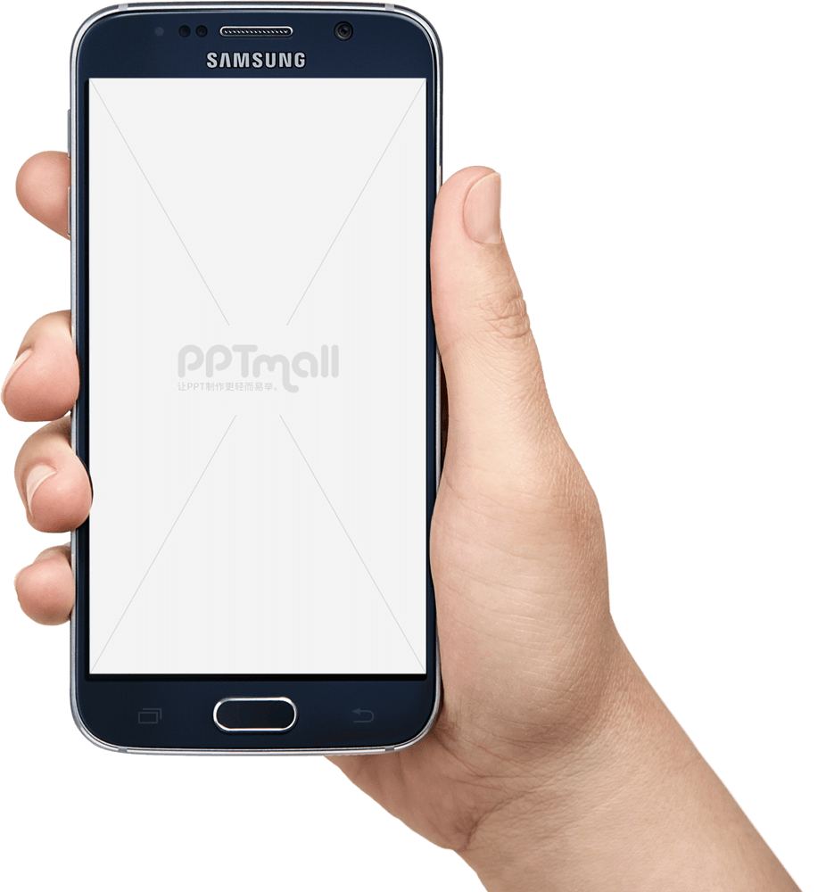
APP截图
请在备注中下载页面中样机图的PSD源文件，下载后用Photoshop打开即可轻松更换样机图中的内容。
添加标题
标题数字等都可以通过点击
添加标题
标题数字等都可以通过点击
Notes:
样机PSD源文件请下载链接：https://pan.baidu.com/s/1ta59R21jQ6ITdsDK4Klq5w 提取码：kt81

Slide 36


桌面展示
点击此处添加标题
标题数字等都可以通过点击和重新输入进行更改 点击此处添加标题
点击此处添加标题
标题数字等都可以通过点击和重新输入进行更改 点击此处添加标题

Slide 37

手机展示
输入您的标题
输入您的标题
输入您的标题
标题数字等都可以通过点击和重新输入进行更改
标题数字等都可以通过点击和重新输入进行更改
标题数字等都可以通过点击和重新输入进行更改
标题数字等都可以通过点击和重新输入进行更改，顶部“开始”面板中可以对字体、字号、颜色、行距等进行修改

Slide 38

手机展示
点击此处添加标题
标题数字等都可以通过点击和重新输入进行更改您的内容
点击此处添加标题
标题数字等都可以通过点击和重新输入进行更改您的内容
点击此处添加标题
标题数字等都可以通过点击和重新输入进行更改您的内容
点击此处添加标题
标题数字等都可以通过点击和重新输入进行更改您的内容
点击此处添加标题
标题数字等都可以通过点击和重新输入进行更改您的内容
点击此处添加标题
标题数字等都可以通过点击和重新输入进行更改您的内容

Slide 39
谢谢您的聆听！
欢迎批评与建议！
汇报人：ZSCI
指导老师：Lizzzi

Slide 40




模板说明
模板全部图表数据可修改，文字、形状可编辑，颜色可更改，图片可替换,图标可换色
本模板特适合在教学课件、论文答辩、汇报总结、个人介绍中使用。风格简约专业、视觉吸引人
无论您是 教师、学生，在日常工作学习中均可以使用这套模板
模板中均已使用可改颜色、可无限放大不失真的svg图标

Slide 41


使用教程
修改操作
【 图片替换】
模板中使用的图片均作为占位/参考用，在实际使用中请替换为自己的图片【点击图片-右键-更改图片-来自文件】。
【落款修改】
每页PPT的落款统一放在母版中，需要进入母版视图才能修改【视图-幻灯片母版，并修改对应母版的内容即可】。
换色操作
【整体换色】
如果您不喜欢现在的配色，可以一键替换整套幻灯片的配色。【设计-母版-颜色-自定义颜色-着色1-保存】，更改着色1为你想要的颜色，整套模板的配色则随之更改哦。
【图标换色】
模板所使用的图标均为矢量格式，直接修改其填充颜色即可换色（图标可无限放大）。

